Slide 1
Муниципальное автономное общеобразовательное учреждение «Средняя общеобразовательная школа № 40» г. Пермь
Городской семинар для учителей начальных классов по теме
«Современный урок: тенденции обновления»
19 марта 2013 год

Slide 2
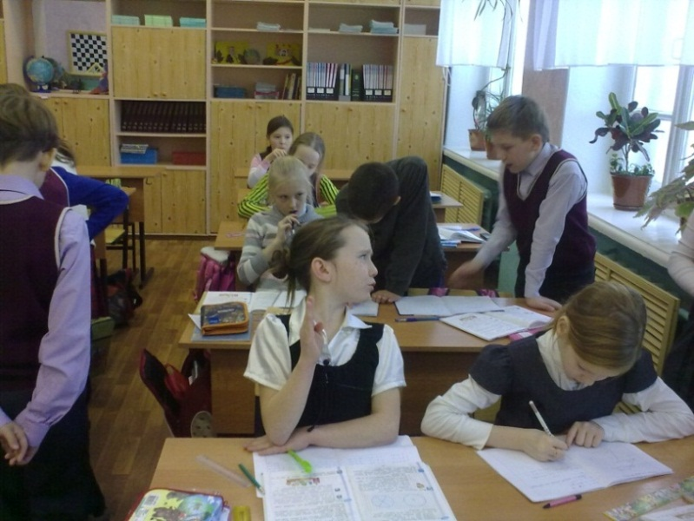
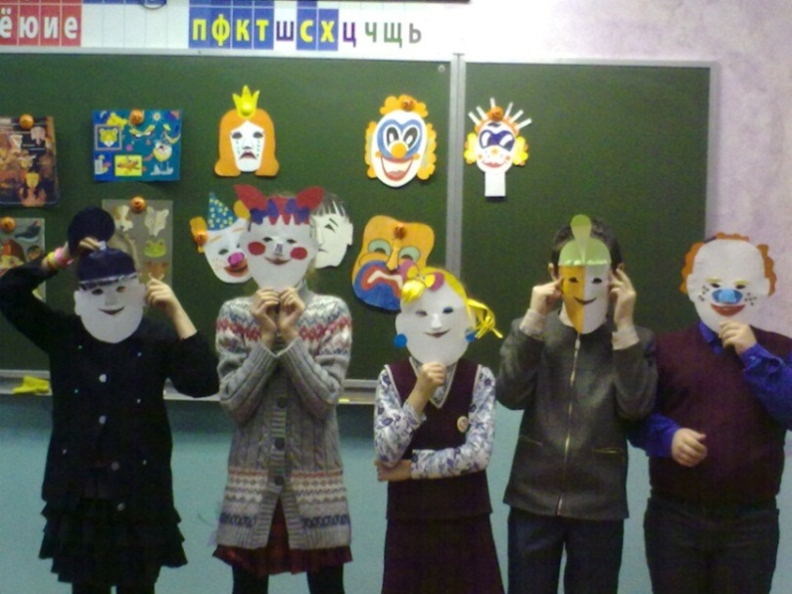
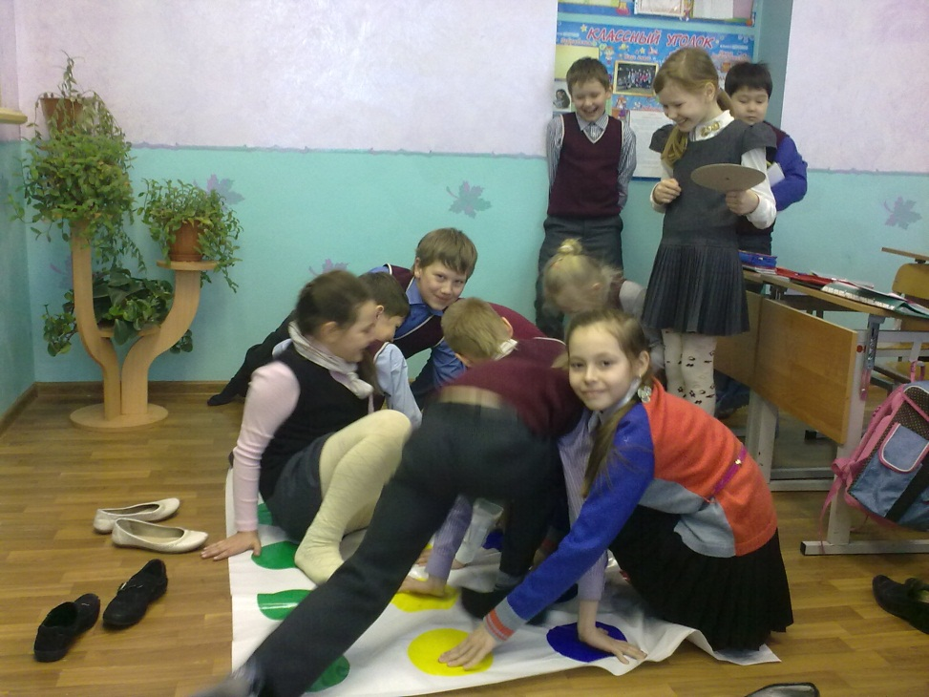
Современный урок: тенденции обновления.

Slide 3
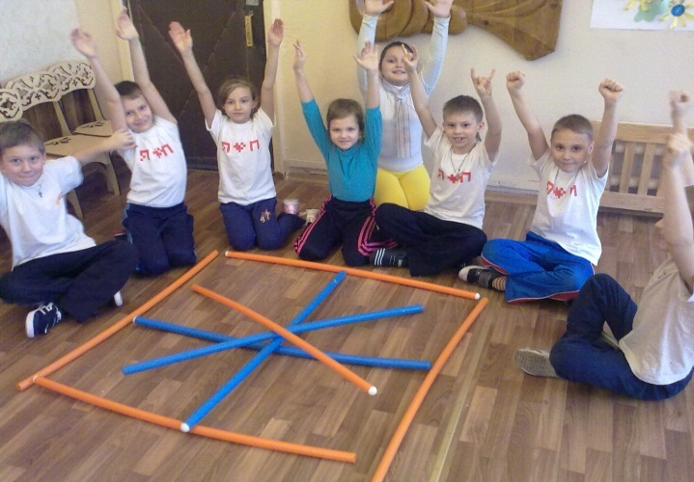
Современный урок определяют следующие образовательные идеи:
Идея субъектности
- реализация авторской
позиции учащихся.
На уроке происходит общение равноправных партнеров, субъектов личностей. Партнерство предполагает наличие диалога. Поэтому главным компонентом современного урока становится диалоговое взаимодействие субъектов педагогического процесса, позволяющее организовать работу на уроке как сотрудничество.

Slide 4
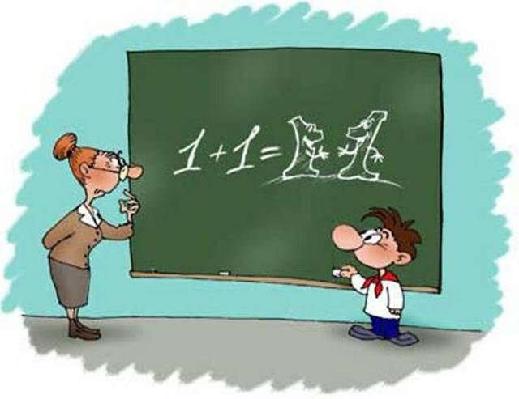
Это возможно при:
создании положительного эмоционального настроя на совместную деятельность;
опоре на личный опыт педагога и учащихся;
разрешительном принципе, когда работают все и каждый;
через единую систему отношений;
на единой учебно-познавательной задаче, которая объединяет всех;
на постоянном взаимопонимании;
на планировании совместной
работы;
на позиции учителя – консультанта.

Slide 5
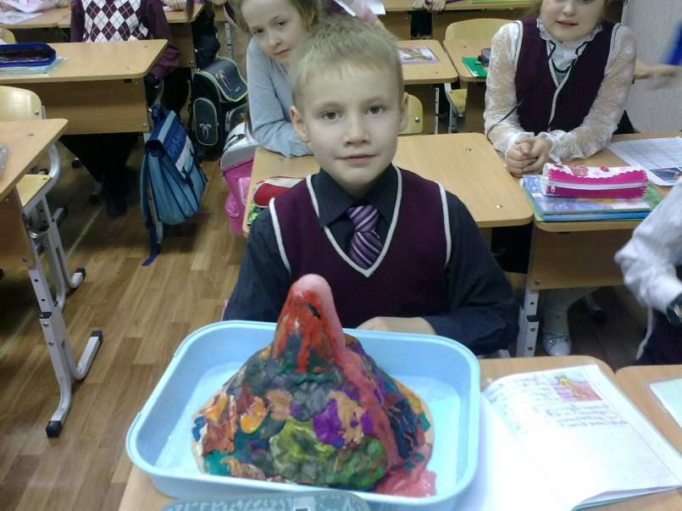
2. Идея мотивации обучения
-под мотивацией понимаем совокупность внутренних и внешних движущих сил, побуждающих человека к деятельности и придающих ей свой определенный смысл.
Что приходит на помощь:
значимый, интересный для детей материал;
задания, предполагающие разнообразные умения для их выполнения;
положительная обратная связь;
возможность действовать
самостоятельно.

Slide 6
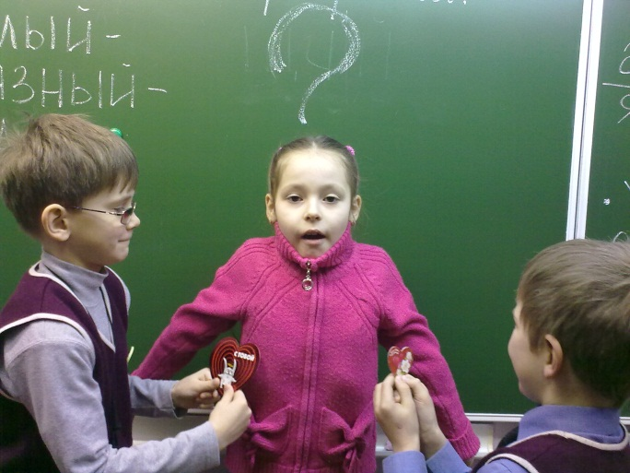
3. Активизация обучения.
Перевод ученика из позиции обучаемого в позицию обучающегося – самое сложное в деятельности педагога. Позиционирование ученика на уроке связано с инициативной активностью. Такая активность возникает в условиях выбора.
Необходимо увеличить ситуацию выбора на уроке, преднамеренно создавать условия для свободных, самостоятельных и инициативных действий.

Slide 7
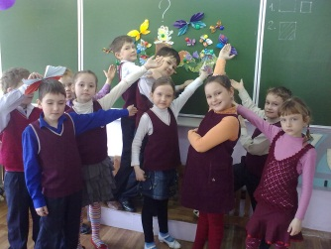
Приемы произвольной, внутренней активизации (смыслообразующие стимулы)
• Творческие задания
• Связь с личным опытом
• Индивидуальные задания, необходимость действовать самостоятельно
• Поиск, исследование
• Самоконтроль
• Самоанализ
• Рефлексивные вопросы
• Обращение к личности учащегося
• Проблемы, предложенные учащимися (средства неизвестны, запуск поисковой, творческой активности)
• Задачи с недостаточной информацией
• Тишина

Slide 8
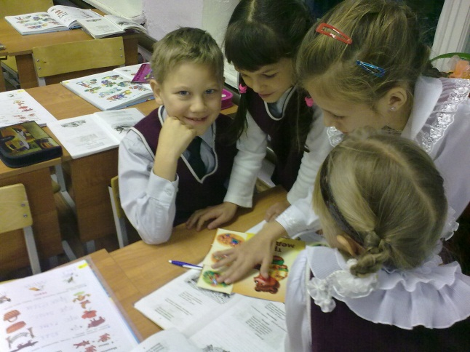
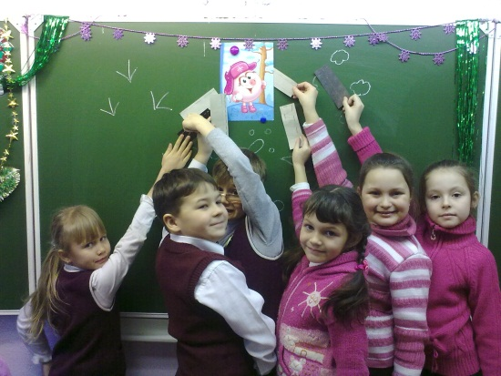
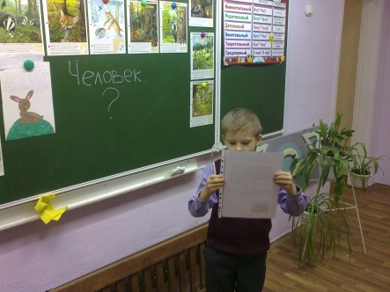
4. Индивидуально-личностный подход.
через дифференциацию обучения, когда учебный материал дифференцируется по степени сложности и в соответствии с диагностическими данными об учениках
через выстраивание собственного образовательного пути для каждого
ученика применительно к каждой
предметной области

Slide 9
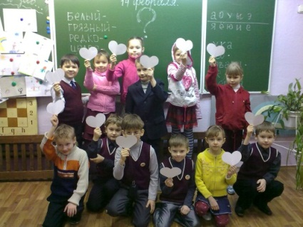
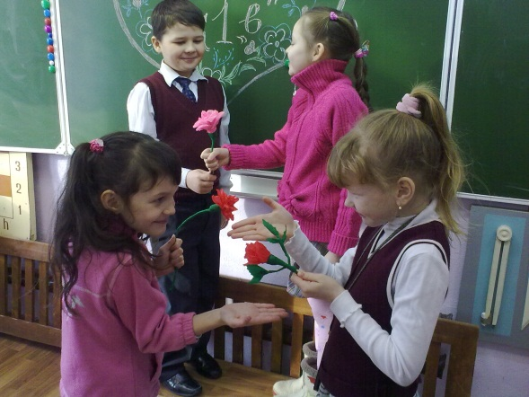
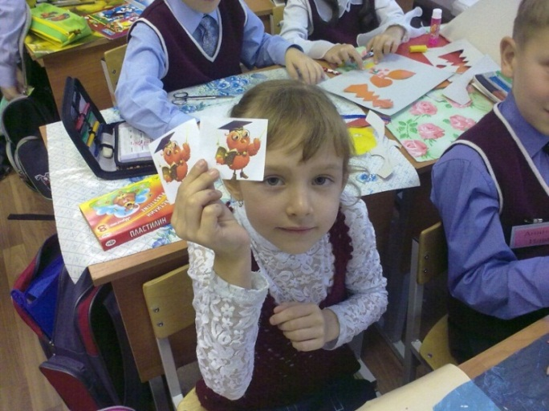
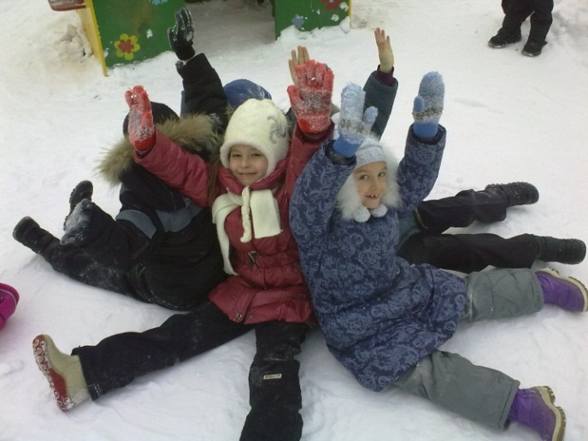
5. Рефлексивное осмысление результатов урока.
осознание способов деятельности
- время размышлений, когда полученная информация анализируется, интерпретируется, творчески перерабатывается как учителем, так и учеником, а затем соединяется

Slide 10
Личностно-ориентированный подход
Диалоговое взаимодействие субъектов педагогического процесса
Деятельностный подход
Современный урок
Мотивация обучения
Использование новых образовательных технологий
Рефлексивное осмысление
Ситуация выбора
Ученик – субъект образовательного процесса

Slide 11
УЧИТЕЛЬ

Slide 12
Критерии эффективности современного урока
1. Цели урока задаются с тенденцией передачи функции от учителя к ученику.
2. Учитель систематически обучает детей осуществлять рефлексивное действие (оценивать свою готовность, обнаруживать незнание, находить причины затруднений и т.д.)
3. Используются разнообразные формы, методы и приемы обучения, повышающие степень активности учащихся в учебном процессе.
4. Учитель владеет технологией диалога, обучает учащихся ставить и задавать вопросы.
5. Учитель эффективно (адекватно цели урока) сочетает репродуктивную и проблемную формы обучения, учит детей работать по правилам и творчески.

Slide 13
6. На уроке задаются задачи и четкие критерии самоконтроля и самооценки.
7. Учитель добивается осмысления учебного материала всеми учащимися, используя для этого специальные приемы.
9. Учитель стремится оценивать реальное продвижение каждого ученика, поощряет минимальные успехи.
10. Учитель специально планирует коммуникативные задачи урока.
11. Учитель принимает и поощряет выражаемую учеником собственную позицию, иное мнение, обучает корректным формам их выражения.
Стиль, тон отношений, задаваемый на уроке, создают атмосферу сотрудничества.
12. На уроке осуществляется глубокое личностное воздействие «учитель-ученик».

Slide 14
Карта показателей качества современного урока
Показатели | Баллы | Описание критического уровня показателей
1. Постановка целей урока при наличии тенденции передачи этой функции учащимся. | 3 – 2 - 1 | Цели урока ставит учитель без формирования функции целеполагания у учащихся.
2. Наличие мотивации познавательной деятельности | 3 – 2 - 1 | Отсутствие мотивации познавательной деятельности
3. Организация УПД на уроке с целью включения в нее каждого ученика | 3 – 2 - 1 | Учитель не использует специальных приемов для включения в УПД каждого ученика
4. Целесообразное (адекватно цели урока) сочетание содержания, методов, форм и приемов | 3 – 2 - 1 | Формы и методы урока однообразные, не вызывающие субъективную позицию ученика (я – исполнитель)
5. Обучение систематически осуществлять рефлексивные действия (самоанализ, самоконтроль, самооценка) | 3 – 2 - 1 | Рефлексивные действия учащихся отсутствуют, контроль и оценку осуществляет сам учитель
6. Использование возможностей урока для формирования универсальных учебных действий | 3 – 2 - 1 | Возможности урока для формирования универсальных учебных действий не используются
7. Решение на уроке коммуникативных задач обучения | 3 – 2 - 1 | Коммуникативные ситуации специально не планируются и не осуществляются
8. Общепедагогическая культура учителя способствует осуществлению личностного воздействия на учеников | 3 – 2 - 1 | Личностное воздействие на уроке не реализуется или реализуется слабо

Slide 15
Отличных уроков!

